Slide 1
Übergewicht beginnt im Hirn und Krankheit im Mund
Version: 13. April 2023
Dr. med. et Dr. scient. med. Jürg Eichhorn
CH-9100 Herisau
drje49@gmail.com
www.ever.ch

Slide 2

Im Schlaf nimmt man ab
Alte Volksweisheit: Im Schlaf nimmt man ab
Bild: Dr. med. Jürg Eichhorn, Bali

Slide 3
Falsche Lebensweise
=Ursachen vieler Stoffwechsel- und Herz-Kreislauf-Erkrankungen
Falsche Ernährung zu viel leichtverdauliche Kohlehydrate
zu viel falsche Fettsäuren
zu viel tierisches Eiweiss
zu wenig und zu reichhaltige Mahlzeiten
zu viel Nahrung am Abend
Bewegungsmangel zu wenig Bewegung
zu träge Bewegung
zu viel Essen sofort nach Bewegung
Umwelteinflüsse/Stress Stress blockiert Fettabbau

Slide 4
Krankheit beginnt im Mund
Schlecht gekaut - Schlecht verdaut
Gutes Kauen ist die Grundbedingung für unsere Gesundheit und verzeiht
schon einmal einige Diätsünden.
Kauen meldet dem Hirn:
Achtung aufgepasst, da kommt wieder ein Lastwagen voll Futter. Bitte sag das
dem Darm weiter damit er sich leeren kann: Kauen fördert die Darmtätigkeit!
Kohlenhydrate sind aus Einzelzuckern zusammengesetzt. Speichelenzyme lösen
die Bindungen. Nach 50x kauen schmeckt das Brot plötzlich ganz süss.
In den Darm gelangt so nicht die ganze Brotscheibe, sondern die einzelnen Zucker, die in
den oberen Darmabschnitten sofort resorbiert werden und ins Hirn gelangen: Hier melden
sie dem Hirn:
Jetzt reicht es! Schliess den Mund:
Kauen vermittelt einen nachhaltigen Sättigungseffekt!

Slide 5
Stoffwechselregulation nach Dr. Eichhorn
Die Stoffwechselregulation nach Dr. Eichhorn ist keine Diät
Sie ist eine Lebensweise
Lebenslang durchführbar
Die Basis unserer Gesundheit
Der Anteil der Übergewichtigen in unserer Gesellschaft nimmt jährlich zu. Adipositas - eine multifaktorielle, chronische Krankheit mit einer enormen volkswirtschaftlichen und vor allem auch medizinischen Bedeutung
Nur unter Berücksichtigung aller Aspekte ist das Übergewichtsproblem in den Griff zu bekommen

Slide 6
Stoffwechselregulation - Grundregeln
Eiweiss: Tierisch: 3x/Woche wenig (Rindsfilet, Lammfilet, Hühnerbrust, Wild)
Eier: 7x/Woche ein Frühstücksei (3-4 Minuten)
Käse: Fettarme Varianten bevorzugen
Kuh: Grundsätzlich weglassen. Zum Genuss hin und wieder erlaubt
Schaf/Ziege immer besser als Kuh (mehr Wärmeproduktion + andere
Gründe: Fettsäuren in der Kuhmilch erhöhen stark das LDL-Cholesterin)
Fisch: 3x/Woche (Süsswasserfische wegen Reinheit bevorzugen)
Kohlenhydrate: Nahrung mit niedrigem glykämischem Index und niedriger glykämischer Last
Fette: Keine gesättigten Fette
Ideal: Rapsöl (bessere Fettsäurenzusammensetzung als Olivenöl)
Mahlzeiten: Schwerpunkt Frühstück, dann alle 90 Minuten eine kleine Mahlzeiten
Gut kauen und einspeicheln ist unabdingbare Grundvoraussetzung
Auch Säfte müssen kurz eingespeichelt werden!
Bewegung: Täglich: Bewegung „sammeln“ (Treppe statt Lift)
5x1 Stunde pro Woche (Aquafit, Wet Vest, Nordic Walking, leichtes Joggen)
Montag: Montag ist „Germanentag“: Einfach, karg, Verzicht auf die Abendmahlzeit
Antistress: Stress blockiert den Fettabbau. „Ich mag mich auch dick“! Der Genussaspekt

Slide 7
Stoffwechselregulation - Grundregeln
Eiweiss
Kohlenhydrate
Fette
Mahlzeitenrhythmus
Bewegung
Germanentag
Antistress
Entsäuerung
Nahrungsfasern
Granuvital Fit&Schlank
DHEA
Testosteron
Wachstumshormon
SevisanaLine Fischöl

Slide 8
Eiweiss
Eiweiss verbraucht zur Verdauung und Umsetzung im Körper mehr Energie als Kohlenhydrate und Kohlenhydrate wiederum mehr als Fette
Mehr Energieverbrauch heisst auch mehr Wärmebildung (Thermogenese)
Folgerung Eiweisse verbrauchen zur Verdauung und Umsetzung zusätzliche Kalorien,
sind also stoffwechselaktiver als Kohlenhydrate: Bis 30% mehr Energieumsatz!
Zudem sind Eiweisse stärker sättigend als Kohlenhydrate
Die Wärmebildung hält nach einer eiweisshaltigen Mahlzeit etwa doppelt so lange
an wie nach einer kohlenhydrat- oder fettreichen Mahlzeit gleichen Energiegehaltes
Sättigung: Eiweiss > Kohlenhdrate > Fett
Substrat Oxidation: Eiweiss > Kohlenhdrate > Fett
Thermogenese: Eiweiss > Kohlenhdrate > Fett

Slide 9
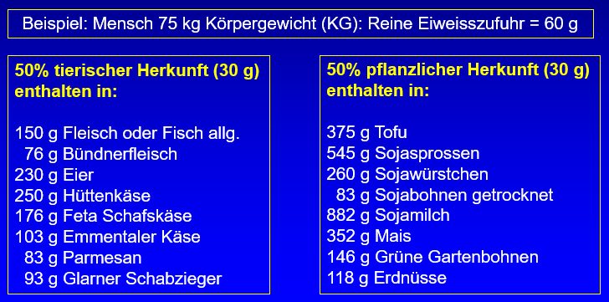
Eiweiss
Wieviel Eiweiss braucht der Mensch? Eiweisszufuhr: 0.8 bis 1.4 g/kg KG
Beispiel: Mensch 75 kg Körpergewicht (KG): Reine Eiweisszufuhr = 60 g
1 rohes Vollei wiegt ca. 62 g

Slide 10
Kohlenhydrate
Der Glykämieindex (Glyx
Dieser zeigt den Grad der Erhöhung des Blutzuckers nach dem Genuss eines
Kohlenhydrats auf
Langsam resorbierbare Kohlenhydrate erhöhen den Blutzucker kaum
Schnell resorbierbare Kohlenhydrate erhöhen den Blutzucker stark
Zur Ermittlung des Glyx wird der Blutzuckeranstieg nach 50g Glukose gemessen und
willkürlich als Mass 100 festgelegt. Damit lässt sich der Grad des Blutzuckeranstiegs nach
Einnahme anderer Nahrungsmittel mit ebenfalls 50g Kohlenhydrat-Gehalt prozentual
vergleichen
Nahrungsmittel mit hohem Glyx: Rasche Energiebereitstellung (Sport)
Überschüsse: Umwandlung in Fett!
Nahrungsmittel mit tiefem Glyx: Langsame Energiebereitstellung
Fördern die Fettverbrennung!

Slide 11
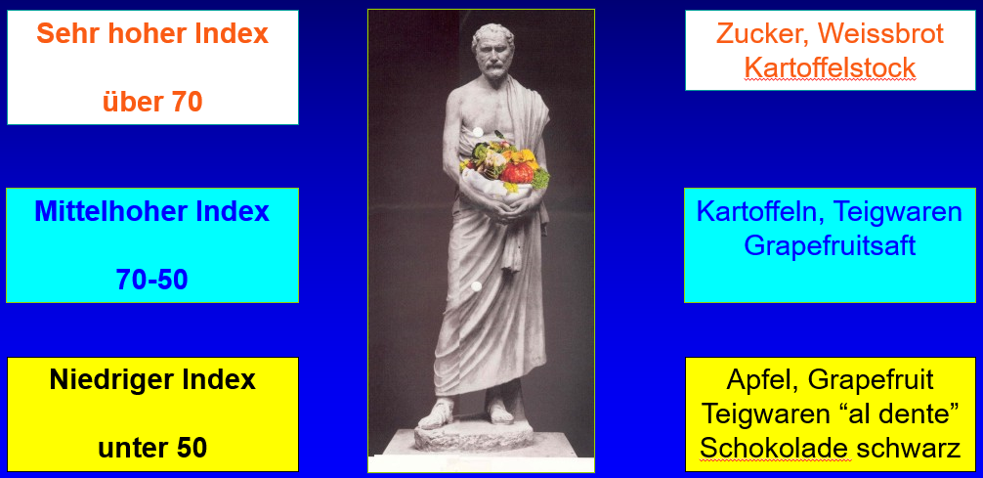
Kohlenhydrate
Der Glykämieindex (Glyx)

Slide 12
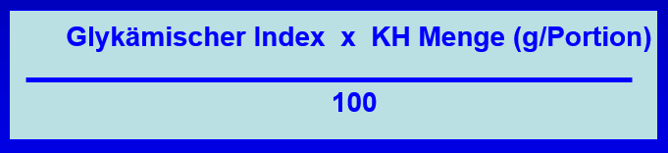
Kohlenhydrate
Die Glykämische Last (GL)
Hohe „Glykämische Last = Gesundheitsrisiko
Für den Stoffwechsel entscheidend ist die „Glykämische Last“
KH = Kohlenhydrate

Slide 13
Kohlenhydrate
Die Glykämische Last (GL)
Bei der GLYX Diät, der STRUNZ Diät, bei SOUTH BEACH und MONTIGNAC
wird vor Kürbis (GI=75), Ananas (GI=59) und Melone (GI=72) als „Dickmacher“ gewarnt,
dagegen Vollkornbrot (GI=58) als „Fatburner“ empfohlen!!!

Slide 14
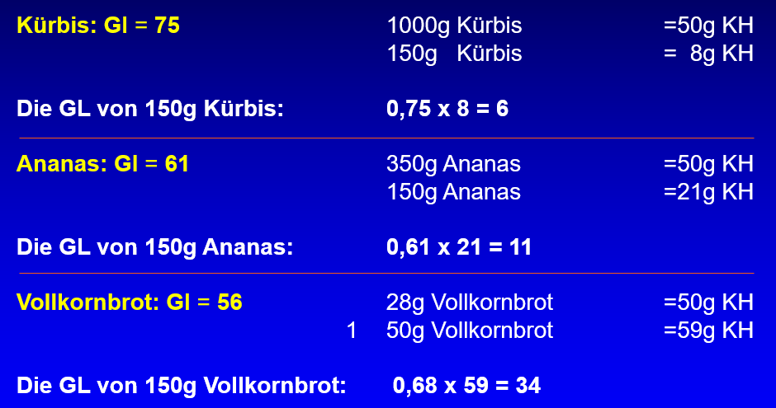
Kohlenhydrate
Die Glykämische Last (GL)
Beispiele
KH = Kohlenhydrate

Slide 15
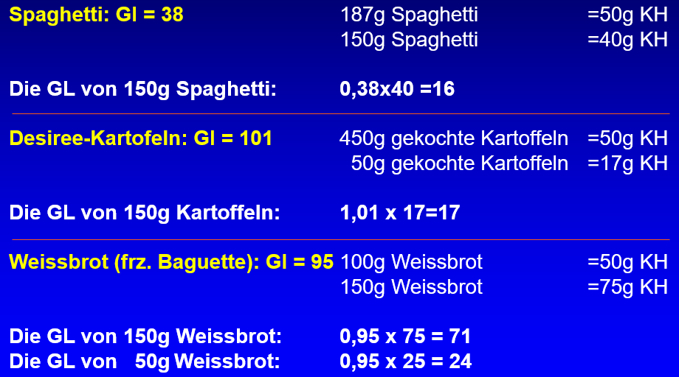
Kohlenhydrate
Die Glykämische Last (GL)
Beispiele
KH = Kohlenhydrate

Slide 16
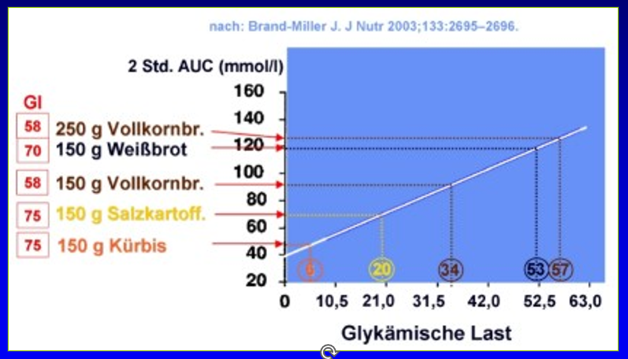
Kohlenhydrate
Die Glykämische Last (GL)
Salzkartoffeln, die wohl einen viel höheren Glyx Wert haben als Vollkornbrot, weisen aber
in der Tat einen tieferen GL Wert auf als Vollkornbrot
Folgerung: Kürbis und Kartoffeln machen weniger dick als Vollkornbrot!

Slide 17
Fette
Wieviel Fett braucht der Mensch?
Empfohlene tägliche Fettzufuhr: ca. 1.0 - 1.2 g/kg KG (Maximum 72g)
davon 1/3 mehrfach ungesättigte Fettsäuren
1/3 einfach ungesättigte Fettsäuren
1/3 gesättigte Fettsäuren
Die durchschnittliche Fettzufuhr liegt bei uns jedoch bei ca. 130 g/Tag „versteckte Fette“
Beispiel: Mensch 75 kg Körpergewicht: Reine Fettzufuhr = 75 g = 675 kcal
Im Rahmen der Stoffwechselregulation bei Übergewicht ist der Fettanteil aber stark zu
reduzieren, insbesondere, was die gesättigten Fette betrifft:
Maximal 30 g/Tag, vorzugsweise als Rapsöl oder Olivenöl

Slide 18
Fette
Rapsöl - Olivenöl
Olivenöl: Einfacher in der Zusammensetzung
Geeignet zum Dünsten und leichtem Anbraten
Erfrischend, leicht kühlend
Rapsöl: Ausgewogener in der Zusammensetzung
Nicht erhitzbar. Verwendung ausschliesslich als Salatöl
Von wärmender Natur
Enthält Vitamin E gamma: Entzündungshemmung + Krebshemmung
r

Slide 19
Mahlzeitenrhythmus
Wer auf das Frühstück verzichtet, lebt mit einem 4 bis 5-mal grösserem Risiko,
dick zu werden (Studie mit 500 Erwachsenen in Massachusetts/USA/Harvard Men's Health Watch)
Dabei hat sich auch gezeigt, dass es für die schlanke Linie besser ist, mehrmals am Tag
etwas Kleines zu essen
Wer dagegen stundenlang fastet, einen Riesenhunger aufbaut und dann umso mehr isst,
wird eher dick
Das kommt daher, dass grosser Hunger den Körper veranlasst, Energie auf Vorrat zu
speichern in Form von Fett
Die meisten Personen, die häufig essen, nehmen auf den Tag verteilt weniger Kalorien auf
als jene mit drei Hauptmahlzeiten

Slide 20
Mahlzeitenrhythmus
Frühstück ist die Hauptmahlzeit
07:00-09:00 Das Frühstück ist die Hauptmahlzeit
09:0011:00 Topmixgetränke:
Stündlich 1-3 Schlucke des dicklichen Beeren-Früchte- Gemüsebreis,
gut einspeicheln (10-mal einspeicheln)
11:00-13:00 Stark gemüsebetonte Mittagsmahlzeit
Warnung vor zu viel Kohlenhydraten: Müdigkeit nachmittags!
13:00-17:00 Topmixgetränke
17:00-18:00 Sehr karge Abendmahlzeit auf Gemüsebasis
Reichhaltige, fette, späte Abendmahlzeiten signalisieren dem Körper AKTIVITÄT.
Der Körper erwartet Aktivität und schaltet seine nächtlichen Regenerationshormone,
in erster Linie das Wachstumshormon (Somatotropin), schon gar nicht ein
Die Hauptmenge des Wachstumshormon (WH) wird im vormitternächtlichen Schlaf ausgeschüttet. WH holt u.a. Fettsäuren und baut Muskulatur auf.
Volksmund: „Der Vormitternachtsschlaf ist der wichtigste Schlaf“
„Im Schlaf nimmt man ab“

Slide 21
Bewegung
Prinzip: Möglichst viele Muskeln aktivieren
Aqua-Jogging: Bewegung gegen Wasserwiderstand erhöht den Kalorienverbrauch
Der Wasserdruck entstaut = gratis Lymphdrainage
Schwimmen: Kein Wasserdruck, keine Entstauung
Wet-Vest: Wie Aqua-Jogging: Nur gelenkschonender
Aufrechte Körperhaltung: „Lange Schritte“
Vornüber gebeugt: „Running position“
Nordic Walking: Wer nur joggt, um dreimal wöchentlich seinen „inneren
Schweinehund“ zu bekämpfen, der soll es lieber bleiben lassen
4 bis 5 Stunden wöchentlich ziehe ich „nordic-walkend“
über Felder und Auen, durch Wälder und über Berge, bei jedem
Wetter, nicht in erster Linie etwaiger überflüssiger Pfunde wegen,
sondern vielmehr aus Freude an der stetig wechselnden Natur

Slide 22


Bewegung
Nordic-Walking - Es wird ein falscher Stil gelehrt
falsch richtig
Bilder: Dr. med. Jürg Eichhorn

Slide 23
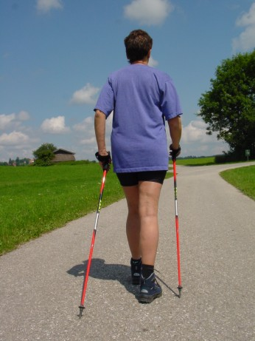
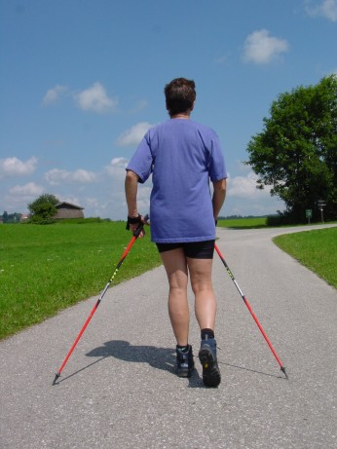
Bewegung
Nordic-Walking - Es wird ein falscher Stil gelehrt
falsch richtig
Bilder: Dr. med. Jürg Eichhorn

Slide 24
Bewegung
Die nordischen Stockfirmen haben sich zum Ziel gesetzt, die Welt zu uniformieren, ihren nordischen Langlaufstil auch auf „Walking“
zu übertragen. Dabei wird einiges übersehen:
Walking mit „Vierradantrieb“ (mit Stöcken) ist nicht gleich Langlauf
Das „Nordic-Walking“ Gehmuster muss auf „schnellem Gehen“ basieren
Beim schnellen Gehen schwingen wir die Arme nie parallel zum Körper
ganz nach vorne, sondern dem Körper entlang in Richtung Bauchnabel
Die Hand kommt dabei auf Bauchnabelhöhe, eine Handbreit vor dem Körper entfernt,
zum Stillstand:
Das ist auch die Neutral-Null-Stellung, wo alle Muskeln im Gleichgewicht sind
Aus dieser Neutral-Null-Stellung heraus stossen wir den Stock, dessen Spitze sich so ca. ½
Meter seitlich des Körpers befindet, kräftig nach hinten
Die Gegenschulter hebt sich und der ganze Rumpf erfährt, im Gegensatz zum allgemein
gelehrten Stil, nun eine Drehung und Hebung
Damit wird auch die schräge Bauchmuskulatur trainiert (=90% der Bauchmuskulatur!)

Slide 25
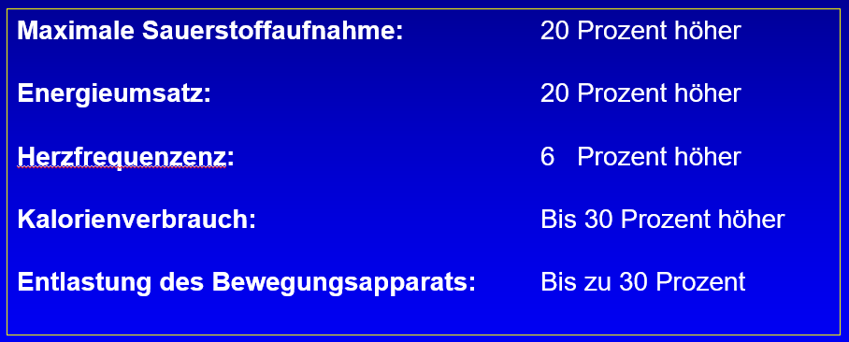
Bewegung
Nordic-Walking im Vergleich zum gleichschnellen Walking
Bei gleicher und Belastung- und Gehgeschwindigkeit:

Slide 26
Germanentag
Montag ist Germanentag
Die wilden Germanen waren nicht gerade das, was man heute „Sonntagsschüler nennt.
Aus Überlieferungen sind uns ihre Gelage, wo auch der „Met“ in Strömen floss,
hinlänglich bekannt.
Aber, bei aller Ausschweifigkeit, diese Naturburschen hatten uns Zivilisierten eines vor:
Montag war Fastentag. Motto: „Essen ist schön - nicht essen auch“
Zumindest sollten wir uns an diesem Tag besinnen auf:
-Kargheit
-Einfachheit
-Verzicht auf die Abendmahlzeit
-Verzicht auf Genüsse (Alkohol, Nikotin)
-Regeneration (Sauna) und sanfte Bewegung

Slide 27

Antistress
Der Philosoph Coué: Ich bejahe mich, von ganzem Herzen,
mit all meinen Fehlern, Schwächen und Schmerzen
Denken verbessert messbar das Immunsystem
Immunsystem und Hormonsystem greifen ineinander
Ich bin dick und ich finde mich schön und begehrenswert:
Wenn Sie schon denken, dann denken Sie positiv!
Sonst lassen Sie es lieber bleiben
https://www.hafawo.at/selbstmanagement-motivation/alles-beginnt-in-deinem-kopf-anleitung-zum-positiven-denken/

Slide 28
Antistress
Wer oft zu wenig schläft, riskiert Übergewicht
Studie:
Männer, die nachts nicht mehr als vier Stunden schliefen, zeigten niedrigere Leptinwerte
Dieses Hormon signalisiert dem Körper das Gefühl der Sättigung
In einer ähnlichen Studie zeigte sich, dass Personen bei Schlafentzug besonderes
Verlangen nach Süssigkeiten, stärkehaltiger Nahrung und Salzigem hatten
Leptin wird hauptsächlich im Fettgewebe produziert. Der Leptin-Spiegel wird nicht primär
durch die Mahlzeiten reguliert, sondern vor allem durch die Fettmasse im Körper. Je mehr
Fettgewebe, desto mehr Leptin wird in das Blut abgegeben, um die Nahrungsaufnahme zu
begrenzen. Diese Appetitregulierung funktioniert aber angesichts heutiger
Essgewohnheiten nicht mehr so wie früher. Bei einer Leptin-Resistenz können im
Hypothalamus die Sättigungssignale des Leptins nicht richtig interpretiert werden. Eine
Leptin-Resistenz begünstigt Adipositas, also krankhaftes Übergewicht: Trotz ausreichender
Nahrungszufuhr verspüren Betroffene weiter ein Hungergefühl und nehmen mehr
Nahrung zu sich, als für einen ausgeglichenen Energiehaushalt nötig ist (Zitat*)
*AOK Gesundheitsmedizin.. 16.9.2022

Slide 29
Antistress
Der extrem wichtige Aspekt „Genuss“
Essen und Trinken ist weitaus mehr als Ernährung:
Lust, Spass und Geschmack, Genuss beim Sehen, Riechen, Schmecken und Fühlen,
Appetit und Sättigung, Lernen und Erfahren, Tradition und Neues, regional, kulturell
und religiös geprägte Essensvorlieben, Angebot und persönliche Wahl, Abwechslung,
Belohnung, Gesellschaft und Kommunikation
Essen und Trinken kann auch sein:
Gewohnheit, Ablehnung, Übermass, Überschreitung, Hunger, Verweigerung,
notwendiges Übel, Last und Frust beim Blick auf die Waage, beeinflusste Wahl durch
Normen, Werbung und Geldmittel
Jede Ernährungsform, die dem Aspekt „Genuss“ zu wenig Beachtung schenkt,
ist von vornherein zum Scheitern verurteilt

Slide 30

Antistress
Es gibt keine Verbote
Aber: Gefragt ist Genuss mit Bedacht
Wenn wir ein Leben lang stets auf Nebenstrassen (Esssünden) verkehren, so
werden wir uns verfahren und kommen nicht voran. Wir sollten mehrheitlich für flottes
Vorankommen auf den Hauptstrassen (gesunde Ernährungsweise) verkehren. Das
bringt uns weiter
Immer nur Hauptstrasse:
Das ist einschläfernd, öde, eintönig und langweilig!
Je kranker ein Mensch ist, desto weniger sind ihm aber Nebenstrassen erlaubt

Slide 31

Antistress
Lokomotive - Schokoladen-Kuchen
Gelebte „Nebenstrassen“
Kreation: Katrin Eichhorn - 11. April 2013 / Bild: Dr. med. Jürg Eichhorn

Slide 32
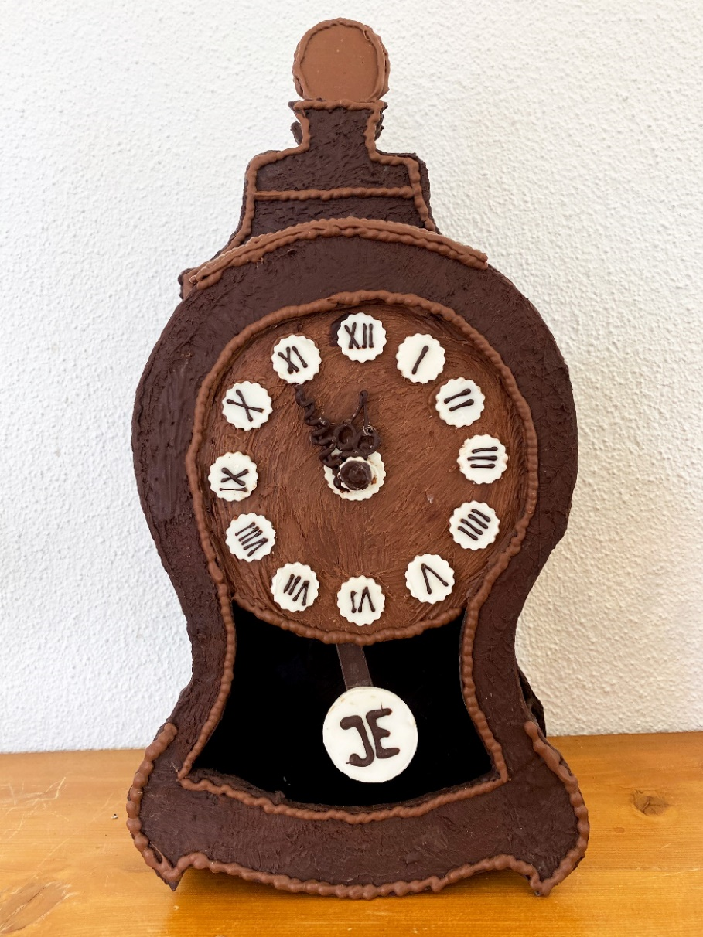
Antistress
Standuhr aus Schokolade
Wenn Sie davon zu viel Essen:
Achtung:
Die Uhr zeigt 5 vor 12!!!
Kreation: Walter Schläpfer - Patissier / Bild: Dr. med. Jürg Eichhorn

Slide 33
Entsäuerung
Entsäuerung: Basenpulver nach Dr. Eichhorn:
= Calcium, Magnesium, Kalium, Natrium (in Salzform)
Befindlichkeitsverbesserungen:
Druck- und Völlegefühl im Bauchraum, Gelenk- und Gliederschmerzen,
Muskelverspannungen, Herzklopfen, Herzjagen, Schlafstörungen,
Konzentrationsstörungen, Juckreiz der Haut
Verbesserung von Blutwerten:
Verringerung der Blutsenkungsgeschwindigkeit (Entzündungszeichen)
Verringerung des Natriums, Verringerung des Gesamteiweisses, Verringerung des
Cholesterins
Damit Verbesserung der Fliessfähigkeit des Blutes und bessere Sauerstoffversorgung
aller Körpergewebe: Risikosenkung für Herzinfarkt und Hirnschlag, Blutdrucksenkung
Basenpulver während Fasten:
Deutliche Abnahme der Fastenbeschwerden (Kopfschmerzen etc.)

Slide 34
Nahrungsfasern
Quellende Nahrungsfasern: Reine Flohsamenschalen, Guar, Inulin
Förderung der Milchzuckerverdauung bei Milchzuckerunverträglichkeit
Geringere Häufigkeit und Dauer verschiedener Durchfallerkrankungen
Senkung der Konzentration gesundheitsschädlicher und krebsfördernder Stoffe im
Dickdarm (Krebsprävention)
Förderung und Erhalt einer optimalen Darmflora (Darmbakterien)
Normalisierung der Darmtätigkeit bei Verstopfung
Vorbeugung von Infektionskrankheiten und Allergien
Cholesterinsenkung um ca. 15%
Barriereeffekt für krankmachende Mikroorganismen im Darm
Steigerung der Calciumaufnahme (Inulin!): Osteoporosevorsorge!
Hemmung der Zuckeraufnahme (Inulin, Guar)
Förderung des allgemeinen Gesundheitszustandes und des Wohlbefindens
Vermitteln ein besseres Sättigungsgefühl

Slide 35
Nahrungsfasern
Quellende Nahrungsfasern: Reine Flohsamenschalen, Guar, Inulin
Inulin: Reservekohlenhydrat der Pflanzen, unverdaulich
Von Darmbakterien zu Säuren verstoffwechselt
Verbessert Calcium-Magnesiumaufnahme
Topinambur, Zwiebeln, Knoblauch
Flohsamenschalen: Starke Quellwirkung, unverdaulich. Indische Flohsamenschalen
Prebiotikum
Guar: Starke, Quellwirkung, unverdaulich
Gemahlener Keimling des indischen Baumes Cyamopsis teragonolobus

Slide 36
Stoffwechselregulation - Fit&Schlank
Granuvital Fit&Schlank mit Guar, Carnitin und Garcinia Cambogia
Optimale Verteilungsform im Körper
Verzögerte Aufnahme über Stunden
Verhinderung gegenseitiger Störverhältnis
6 Präparate in einem: Vitamine
Mineralien
Spurenelemente
Bioflavonoide
Ballaststoffe (Guar)
Garcinia Cambogia

Slide 37
Stoffwechselregulation - Fit&Schlank
Garcinia Cambogia - Die "Appetitbremse"
Was ist Garcinia Cambogia?
Orangengrosse kürbisähnliche Frucht aus Indien-Südostasien
Wirkstoff aus der getrockneten Rinde = HCA (Hydroxy Zitronensäure)
HCA = natürlicher Appetithemmer, blockiert Körperfetteinlagerung
Wie wirkt Garcinia Cambogia - HCA?
Reduziert Essensaufnahme: Appetithemmung, Sättigungsgefühl
Reduziert Fettspeicherung: Blockiert Aufbau von Fetten aus Kohlenhydraten
Normalerweise werden Zuckerüberschüsse in Fett umgewandelt und gespeichert. Durch
die Einnahme von Garcinia-HCA wird nun die Fetteinlagerung aus Zuckerüberschüssen
eingeschränkt und so der Fettabbau angeregt
In der Literatur finden sich Hinweise auf eine verstärkte Wirkung in Kombination mit
L-Carnitin

Slide 38
Stoffwechselregulation - Fit&Schlank
Garcinia Cambogia - Hemmt Süssgelüste
In der ayurvedischen Medizin wohlbekannt:
Garcinia-Cambogia ist Hauptbestandteil des indischen Currys. Curry ist eine Mischung
verschiedenster Gewürze (ca. 50 einzelne Gewürze)
Die ayurvedische Medizin kennt Garcinia Cambogia als Appetitzügler und zur
Unterstützung der Verdauung
Wichtig zu wissen:
Wird der Nachschub zu den Fettzellen unterbunden, geben sie das in ihnen
gespeicherte Fett kontinuierlich zur Energieproduktion frei:
Die Fettzellen „schrumpfen sich gesund“

Slide 39
Stoffwechselregulation - DHEA
Hormone: DHEA: Verbessert das Wohlbefinden
Stärkung des Immunsystems
Wie Ausdauertraining wirkt auch DHEA der
Insulinresistenz entgegen (Insulin hemmt DHEA)
Abbau von Bauchfett
Krebshemmende Wirkung
Gedächtnis verbessernde und angstlösende Eigenschaften
REM-Schlaf verbessernde Wirkung
Steigert die Wirksamkeit von Wachstumshormon durch Anhebung von IGF-1
Hemmt wie Aspirin die Verklebung der Blutplättchen
Wirkt durch Osteokalzinerhöhung der Osteoporose entgegen

Slide 40
Stoffwechselregulation - DHEA
Eine vegetarische Diät kurbelt die DHEA und Testosteron Produktion an
Die Wirksamkeit von DHEA ist umso grösser und wahrscheinlicher, je tiefer die DHEA-S
Spiegel vor Therapiebeginn waren
Dosierung: 12.5 bis 25 mg bei Frauen, 25 bis 50 mg bei Männern
Nächtliche Einnahme kann gegebenenfalls den Schlaf verbessern
Klinische und labormässige Verlaufskontrollen notwendig

Slide 41
Stoffwechselregulation - Testosteron
Langer Gürtel = tiefer Testosteronspiegel
Je länger der Gürtel eines Mannes ist (Bauchumfang!), desto tiefer liegt sein Blut-
Testosteronwert
Kortison stimuliert die Bauchfettansammlung, während die beiden aufbauenden Hormone
Testosteron und Wachstumshormon die Ansammlung von Bauchfett hemmen
Testosteron und Wachstumshormon bauen Muskulatur auf
Gehtraining (und Sextraining!) bringt Testosteron in Bewegung:
Die Erhöhung des Blut-Testosteronspiegels ist unmittelbar nach der körperlichen
Betätigung feststellbar, bleibt während einer Stunde erhalten und ist nach 24 Stunden
wieder verschwunden

Slide 42
Wachstumshormon (Somatotropin)
Wachstumshormonbehandlung = Fitnesskur für müde Herzen
Wachstumshormon (WH) wird im Hirn gebildet und unregelmässig in Pulsen über den Tag
verteilt ausgeschüttet
Die stärkste Ausschüttung erfolgt während dem Schlafen vor Mitternacht
Je älter der Mensch, desto tiefer das WH
Je mehr Bauchfett, je höher der BMI, desto tiefer das WH
Je weniger körperliche Fitness, desto tiefer das WH
Sinkt durch Schlafdefizite (22h00 - 03h00: Höchste Ausschüttung des WH)
Je mehr chronischer Stress, desto tiefer das WH
Je ausgeprägter der Östrogenmangel, desto tiefer das WH
Je ausgeprägter der Testosteronmangel, desto tiefer das WH
Je ausgeprägter der DHEA Mangel, desto tiefer das WH

Slide 43
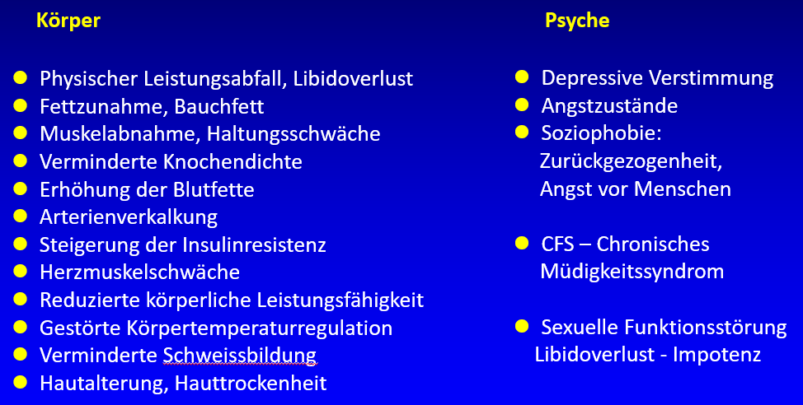
Wachstumshormon
Mangel an Wachstumshormon

Slide 44
Wachstumshormon
Hemmung des Wachstumhormon
Äussere Faktoren:
Fettreiche Mahlzeiten, besonders abends
Bewegungsmangel
Spätes Zubettgehen (nach Mitternacht, besonders nach 01h00)
Innere Faktoren:
Östrogenmangel
Schilddrüsenunterfunktion (Hypothyreose)
Erhöhter Blutzucker (nicht beim Diabetiker)
Psyche:
Emotionale Störungen (mangelnde Gewichtsabnahme bei psychischen
Problemen, trotz Fasten)
Endogene (innere) Depression

Slide 45
Wachstumshormon
Erhöhung des Wachstumshormon
Äussere Faktoren:
Sport, körperliche Anstrengung (körpereigene Opiate)
Fettarme Ernährung
Fasten, besonders abends
Jetlag
Innere Faktoren:
Kortison
Schilddrüsenhormone
Östradiol
Arginin (eine Aminosäure, nur im Zusammenhang mit Lysin!)

Slide 46
Wachstumshormon
Mangel an Wachstumshormon: Therapie
Ausdauersport: Mindestens 3x30 Minuten / Woche
Gewichtsreduktion: Jedes Kilo zählt!
Ernährung: Kalorienarm, fettarm
Vermeidung: Insulin stimulierende Nahrungsmittel wie isolierte Kohlenhydrate
(Zucker), Weissmehl, Fruchtsäfte
Abendessen: „Dinner cancelling“ mindestens 2x / Woche
Ansonsten karg und gemüsebetont
Keine gesättigten Fette (Fleisch, Käse)
Kohlenhydrate: Keine bis wenig!
Schlaf: Ab 22h00 schlafen:
Hormonausschüttung nur während REM Schlaf
Anti-Stress-Programm: Entspannungstechniken: Yoga, AT, Qi Gong etc.
B-Vitamine: Vitamin B3, Vitamin B6
Aminosäuren: Arginin 4-8 g abends (WH-Freisetzer):
Erdnüsse, Sojabohnen, Haselnüsse, Lammfilet

Slide 47
Wachstumshormon
Mangel an Wachstumshormon: Therapie
Injektionen: Nicht unproblematisch, sehr teuer
Mundspray: 1 Hub enthält 360 ng Wachstumshormon + Aminosäuren
1 Nanongramm (ng) = 1 milliardstel Gramm
3 Hübe täglich
Colostrum: Enthält IGF-1
Colostrum LR, 3 Kapseln täglich
DHEA: Erhöht leicht das Wachstumshormon, 1x1 Kps. tgl. abends

Slide 48
Stoffwechselregulation - Fischöl EPA Pro
Fischöl: SevisanaLine EPA-Pro: Lachsfrei und hoch gereinigt
Fischöl senkt Triglyceride (Blutfett), schützt die Gefässwand vor Arteriosklerose,
verbessert messbar das Immunsystem und wirkt als Gegenspieler zur tierischen
Arachidonsäure erst noch entzündungshemmend
Fischöl hemmt die Blutplättchenverklumpung wie Aspirin und schützt so vor Thrombosen
Fischöl verbessert die Fliessfähigkeit des Blutes und entlastet damit das Herz
Fischöl wirkt antidepressiv und ist so hilfreich bei Übergewicht
Fischöl fördert die Hirnentwicklung und die Lernfähigkeit bei Kleinkindern
Fischöl wirkt antimikrobiell (Terpene)
Fischöl konsumierende Schwangere gebären gescheitere Kinder

Slide 49
Stoffwechselregulation - Fischöl EPA Pro
Fischöl: Wichtig bei Übergewicht (häufig Gefässprobleme)
Die Wirksamkeit von Omega-3-Fettsäuren (Fischöl) ist durch eine Vielzahl klinischer
Studien bestätigt
Die umfangreichste war wohl die viel beachtete GISSI - Studie an der über 11`000
Patienten teilgenommen haben:
Nach dreieinhalb Jahren täglicher Einnahme von 850 mg Fischöl pro Tag konnte die
Gesamtsterblichkeit um 20%, das Risiko für Herz- Kreislauftod sogar um 45% verringert
werden

Slide 50
Stoffwechselregulation - Einnahmeplan
Die tägliche Nahrungsergänzung bei Übergewicht
Nach dem Aufstehen: 1 Essl. Flohsamenschalen + ¼ Teel. Vitamin C in 2 dl Wasser
geben und sofort trinken. Ev. nachmittags/vor dem Abendessen
wiederholen
Vor Morgenessen: 3 g Fischöl (6 Kaps. SevisanaLine EPA-Pro)
½ Std. vor Mittagessen: ½ Teel. Granuvital „Fit&Schlank“
½ Std. vor Abendessen: ½ Teel. Granuvital „Fit&Schlank“
Anstelle Abendessen: ½ Teel. Granuvital „Fit&Schlank“
22h00: SevisanaLine Basenpulver 1 ½ Teel. in 2 dl Wasser
Granuvital Fit&Schlank: Tagesmenge 4 g (8 ml). Je ½ Messlöffel Granulat in ein Glas Wasser einrühren und sofort trinken. Zur stärkeren Appetithemmung sind auch höhere Dosen erlaubt (1 bis 2x täglich 1 bis 1½ Messlöffel)

Slide 51
Ein topgesunder Ernährungstag

Slide 52
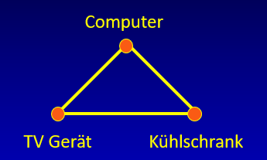
Das magische Dreieck
Viele Menschen bewegen sich heute nur noch im magischen Dreieck:

Slide 53
Ein topgesunder Ernährungstag
Hauptstrassen und Nebenstrassen
Der „Topgesunde Ernährungstag“ basiert auf eigener über 30-jähriger Auseinandersetzung
mit der Ernährung und auf den Erkenntnissen etlicher, teils monatelang durchgeführten
Diäten
Der „Topgesunde Ernährungstag“ ist die klassische Ernährungsweise in der Anti-Aging
Medizin und zudem krebs- und entzündungshemmend
Der „Topgesunde Ernährungstag“ ist die „Hauptstrasse“ und unsere Esssünden sind die
Nebenstrassen
Esssünden gehören unabdingbar zu unserer Esskultur!
Aber, ein zu langes „Herumirren“ auf den Nebenstrassen schadet unserer Gesundheit.
Je kranker ein Mensch ist, desto weniger sind ihm Nebenstrassen erlaubt

Slide 54
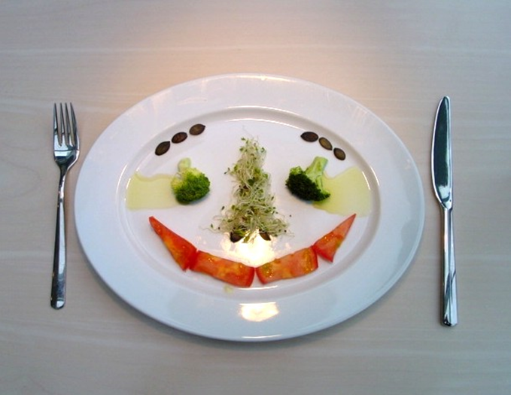
Frühstück - Einmal anders
Gelebte Lebendigkeit - Frühstück= Nahrung für unsere Zellen!
Brokkoli oder Spinat
Tomaten
Gekeimtes Getreide (Sprossen)
Papayapeffer
Kräutersalz - Trocomare
Rapsöl (genügend!)
Dazu eine kleine Scheibe dunkles Brot
und eine Frucht
Lassen Sie sich Zeit
Getreide (gekeimte Sprossen) enthält Vitamin B1, notwendig zur Synthese von Acetylcholin (Erinnerungsfähigkeit)
Konfibrot mit Butter = „Magenfüller“
Bild: Dr. med. Jürg Eichhorn

Slide 55

Frühstück - Einmal anders
und dazu passend:
Bilder: Dr. med. Jürg Eichhorn

Slide 56
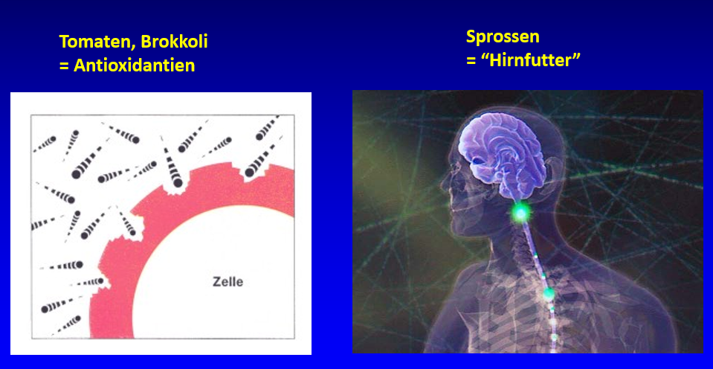
Frühstück - Die 4 Philosophien
Philosophie Nr. 1
Den Tag beginnen mit einer "ausgebauten Verteidigungsstellung" gegen Freie Radikale
(Gemüse, Antioxidantien) und Nahrung für das Hirn (Sprossen)
Lycopin in Tomate und Wassermelone:
Wirkt stark antioxidativ
Sitzt fest in der Zelle und wird erst durch die Verarbeitung (Kochen, Dünsten, Grillieren,
Tomatensaft, Ketchup etc.) in erheblich grösseren Mengen freigesetzt!
Lycopin ist hitzestabil
Bildquelle unbekannt

Slide 57
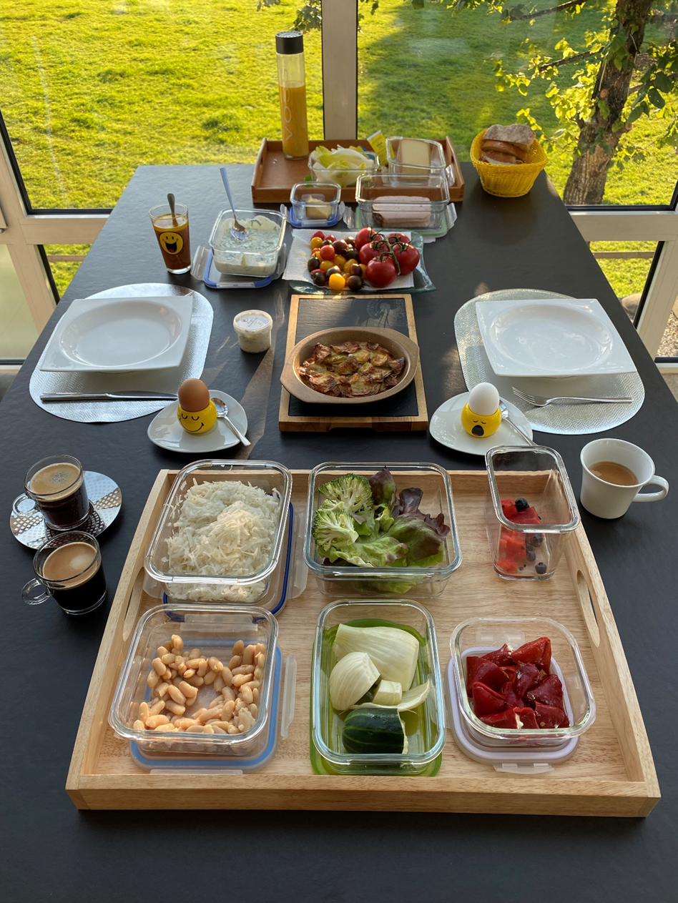
Frühstück - Die 4 Philosophien
Philosophie Nr. 2
Den Tag beginnen mit einem reichhaltigen
Plateau an:
-Nahrungsfasern
-Vitaminen
-Mineralien und Spurenelementen
mit lebendiger Nahrung
Gemüse und gutem Eiweiss
Ei = Eiweisswertigkeit 100
Ei+Kartoffen= Eiweisswertigkeit 138!
Bild: Dr. med. Jürg Eichhorn - Unser täglicher Frühstückstisch

Slide 58
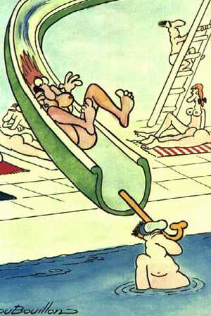
Frühstück - Die 4 Philosophien
Philosophie Nr. 3
Den Tag mental ruhig und gelassen beginnen
Was auch der Tag bringen wird,
Sie kämpfen nicht gegen den Tag,
sondern gleiten wie auf einer "Rutschbahn„
von oben - Morgen, nach unten - Abend
Bildquelle unbekannt

Slide 59

Frühstück - Die 4 Philosophien
Philosophie Nr. 4
Den Tag beginnen mit einer "Anti-Krebs-Nahrung":
Epidemiologische Studien zeigen, dass nicht erhitztes Gemüse eine stärkere "Anti-
Krebs-Wirkung" aufweist, ein Hinweis auf die besondere Funktion der hitzeempfindlichen
Xanthophylle in der Krebsvorsorge
Kreation und Bild: Samira Eichhorn-Signer - Februar 2018 /
Bild rechts: Alexander Eichhorn - Abu Dhabi - Qasr Al Sarab - 2017 - Samira: Dünenwanderung vor dem Frühstück

Slide 60
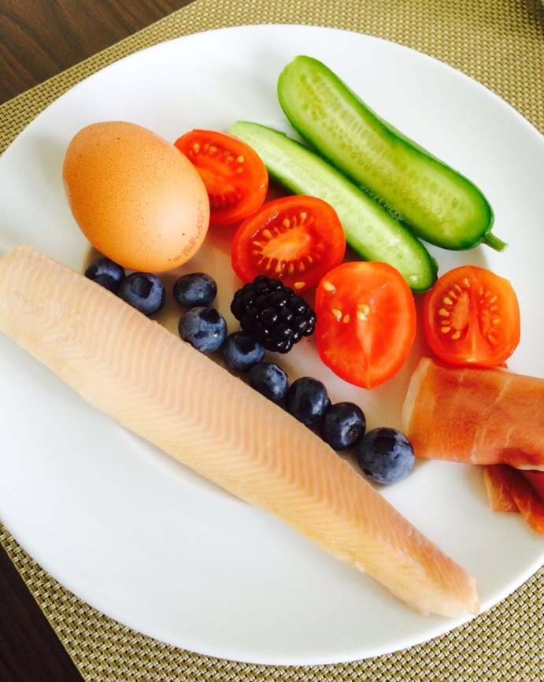
Morgenessen hält schlank
Samira`s Frühstück
Über 75 Prozent der Menschen, die dauerhaft abnehmen, frühstücken jeden Tag. Damit
können Sie die Wahrscheinlichkeit der Insulinresistenz um 50 Prozent senken. Und die ist
verantwortlich für Diabetes Typ (Quelle: READER ' S DIGEST 05/15.)
Kreation: Samira Eichhorn-Signer / Bild: Dr. med. Jürg Eichhorn

Slide 61
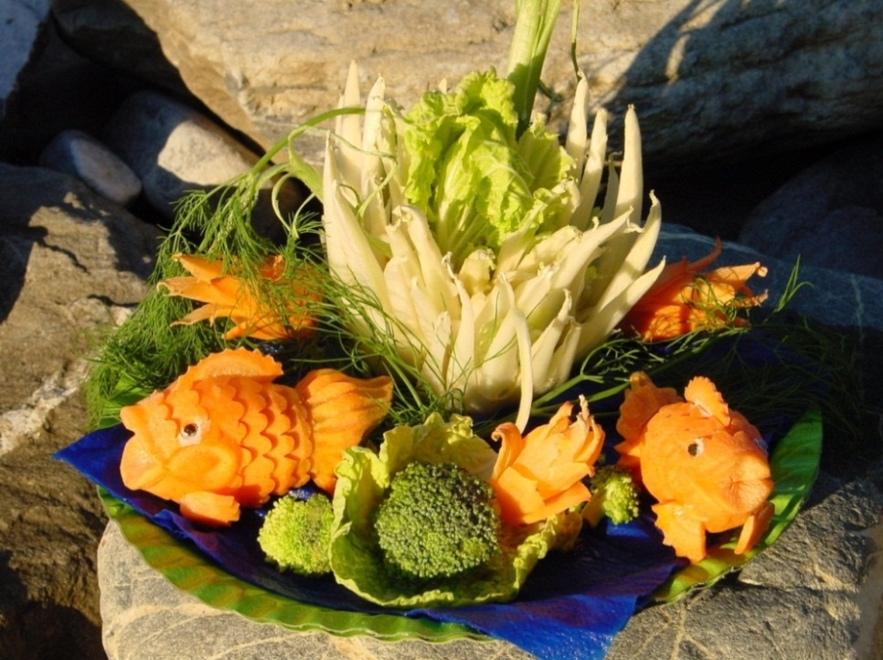
Mittag: Viel farbiges Gemüse
Gemüse soll immer Hauptspeise sein und nicht Beilage!
Gemüseschnitzerei - Bild: Dr. med. Jürg Eichhorn

Slide 62
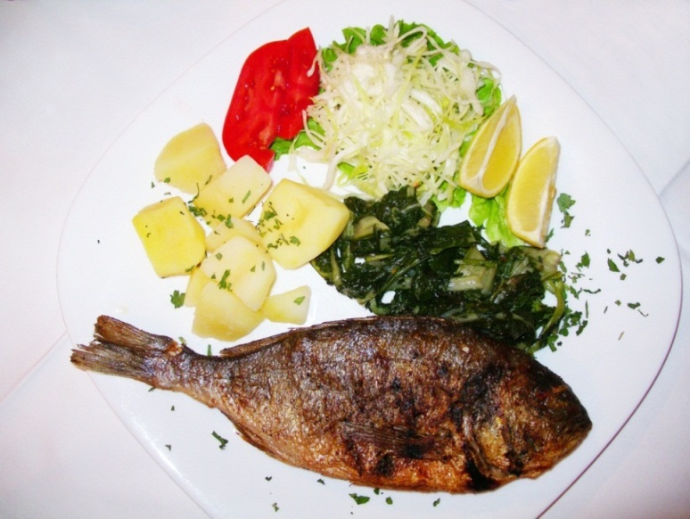
Mittag: Eiweiss und Kohlenhydrate
Wenn Eiweisse mit Kohlenhydraten kombiniert werden:
Immer etwas Fett oder Öl dazugeben:
Verlangsamt die Aufnahme aus dem Darm und wirkt dem Anstieg des Speicherhormons
Insulin entgegen!
Kreation: Seebrasse - Restaurant Puna Quelle, Mostar. September 2010 / Bild: Dr. med. Jürg Eichhorn

Slide 63
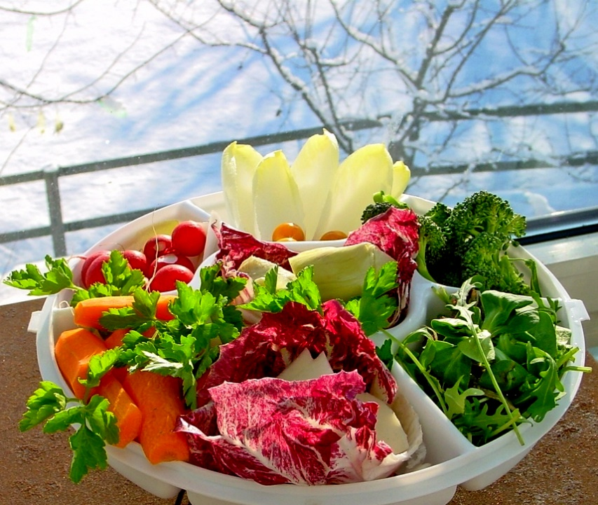

Mittag
Salatvariationen
Bei uns zuhause!
Kreation: Erika Eichhorn / Bild: Dr. med. Jürg Eichhorn

Slide 64
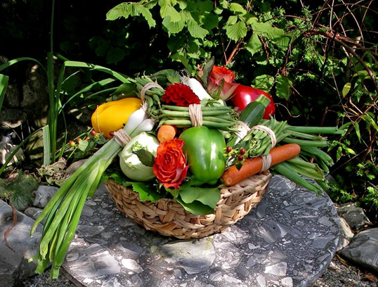
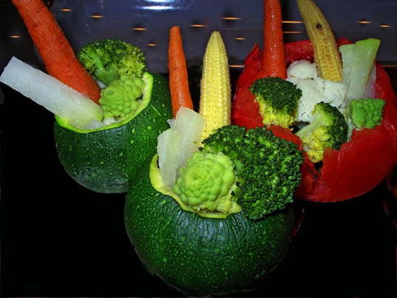
Abend - Früh und leicht
Nur leicht Verdauliches
Gemüse, aus dem Wok, aus dem Steamer, mit Olivenöl gedünstet oder als Gemüsesuppe
Gemüse aus dem Steamer, dazu etwas Raps- oder Olivenöl
Kreation: Erika und Katrin Eichhorn / Bilder: Dr. med. Jürg Eichhorn

Slide 65
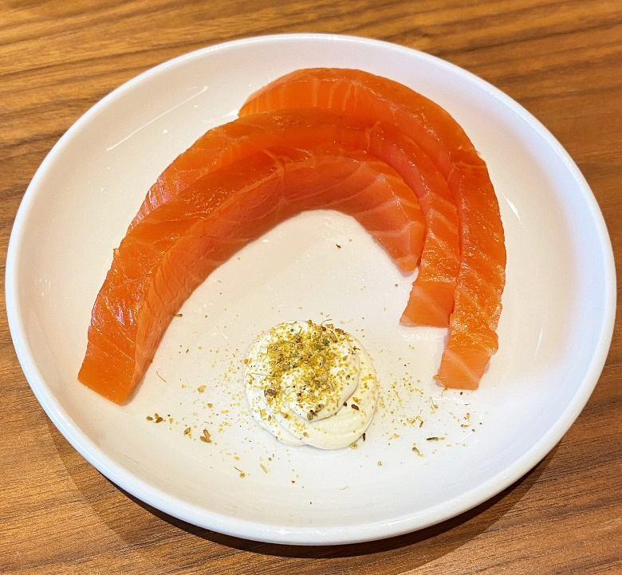
Abend
Auf gutes Eiweiss achten
Swiss Alpin Lachs
Kreation: Sven - Grand Resort Bad Ragaz / Bild: Dr. med. Jürg Eichhorn

Slide 66
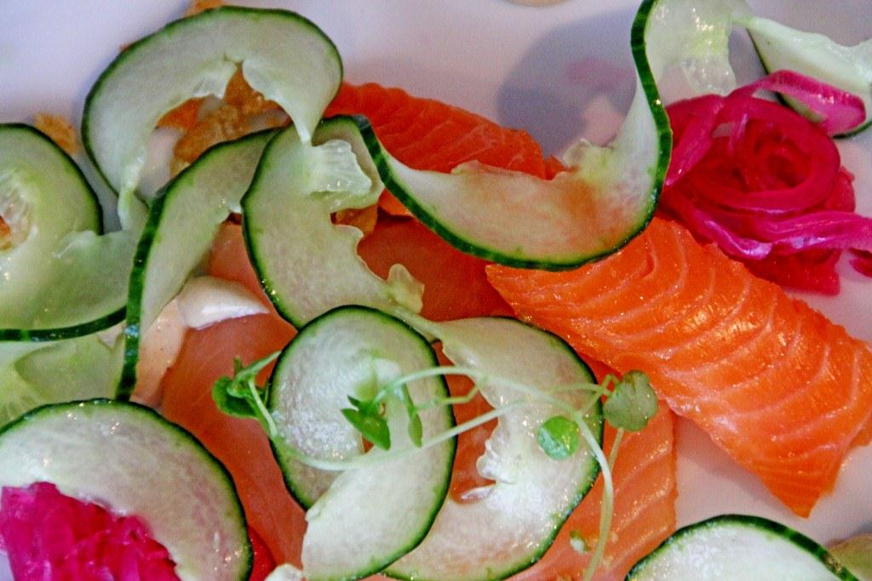
Abend
Fleisch oder Fisch nicht zweimal täglich!
Lachs mit Gurken, Kresse und Randen
Bild: Dr. med. Jürg Eichhorn - Reykjavik - Island

Slide 67
Tatort: Abendessen
Der Darm geht mit den Hühnern schlafen und steht mit den Hühnern auf!
Der Darm geht mit den Hühnern schlafen und steht mit den Hühnern auf!
Nachts ist die Verdauungsleistung vermindert
Häufige schwere und späte Abendmahlzeiten ermüden den Darm. Ein träger Darm
neigt mehr zu Gärungs- und Fäulnisprozessen mit Blähungen und klebrigen, stinkenden
Stühlen was auf die Dauer schädigend wirkt
Chronische Darmschädigung mit gesundheitlichen Folgen auf den gesamten Organismus:
Unter vielen anderen Störung die nächtliche Hormonbalance, damit Unterdrückung der
nächtlichen Regeneration und Unterdrückung des nächtlichen Fettabbaus und
Muskelaufbaus!
Abends nur wenig und leichte Kost. Möglichst keine Fette und Kohlenhydrate (ausser mit
wenig Öl), wenig Rohkost (gut kauen!)
Das Hirn verdankt es mit morgendlicher Frische

Slide 68

Tatort: Abendessen
Spätes Abendessen ist denkbar ungesund
Je später die Abendmahlzeit, je kalorienreicher, je schwerer das Essen und je mehr
Alkohol getrunken wird, desto mehr muss mit körperlichen und geistigen Folgen
gerechnet werden:
Das Tal vernebelt, nicht der Berg: Schweres Essen bleibt liegen und wir erwachen
anderntags mit vernebeltem Geist
Bild: Lenk im Nebel - Dr. med. Jürg Eichhorn

Slide 69
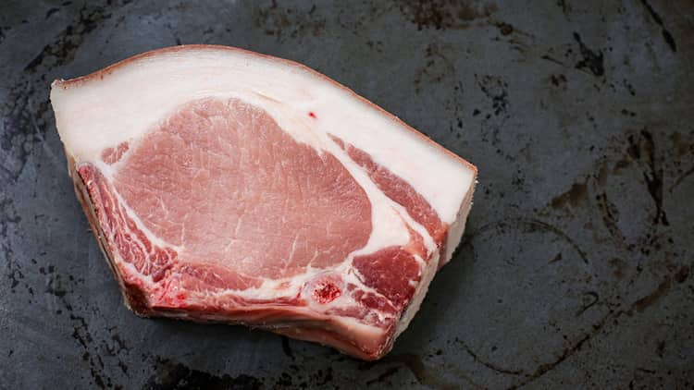
Tatort: Abendessen
Angenommen, Sie essen abends um 18h00 nur ein Schweinskotelett, ohne Zutaten und ohne Wein:
→ Morgens um 05h00 erst verlässt der letzte Rest den Magen…!
Bild: https://www.fleischglueck.de/magazin/schweinekotelett-perfekt-schritt-fuer-schritt/:

Slide 70
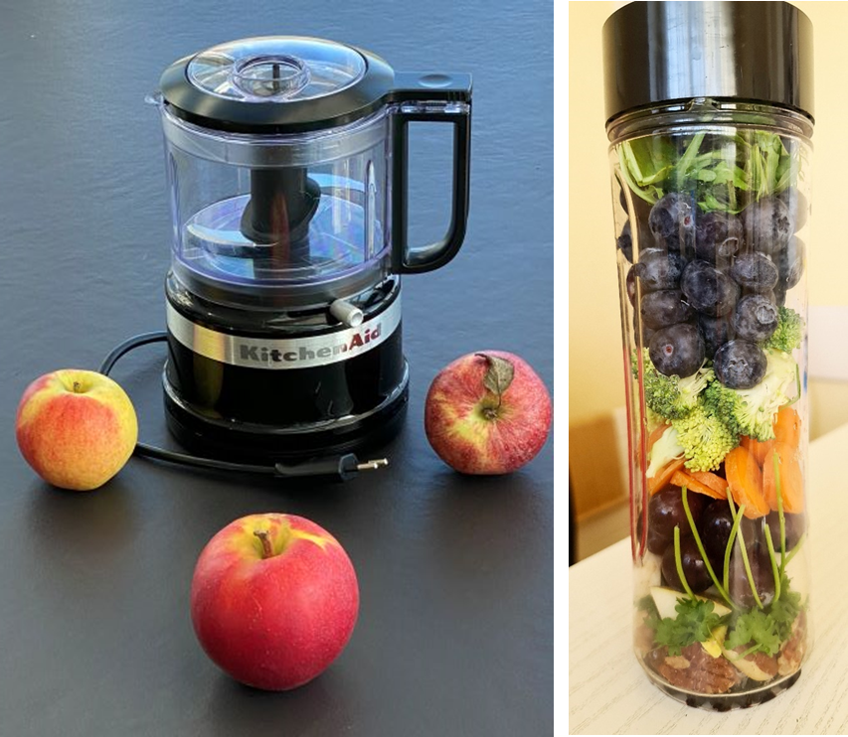
TopMix-Lebenselixiere nach Dr. Eichhorn
Mixer und niemals Saftpresse!
Saftpresse: Nur Flüssigkeit, mehr oder weniger zuckerhaltig
→ Rascher Insulinanstieg → Insulin speichert überflüssigen Zucker im
Fettgewebe
Mixer: Flüssigkeit, mehr oder weniger zuckerhaltig! Reichlich wertvolle Ballaststoffe,
welche auch die Zuckerresorption verlangsamen
→ Insulinanstieg geringer
Bild links: Kitchen Aid - Dr. med. Jürg Eichhorn / Bild rechts:: Marisa Bichsel - Ein bunter Mix an Zutaten

Slide 71
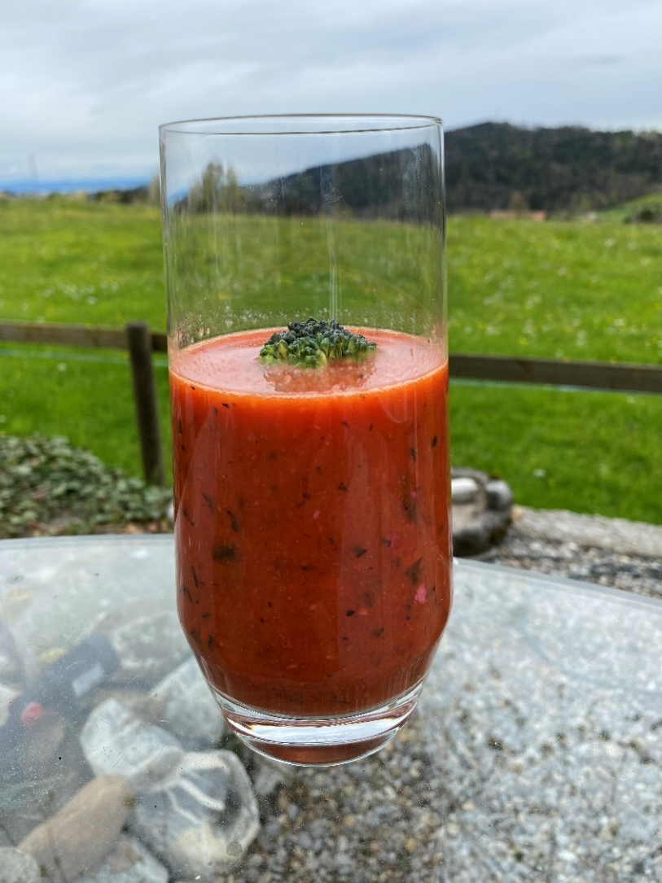
TopMix-Lebenselixiere
Ihrer Gesundheit zuliebe!
Bild: Dr. med. Jürg Eichhorn

Slide 72

Ausführliche Informationen zu vielen Themen
www.ever.ch → Medizinwissen

Slide 73
Besten Dank für Ihre Aufmerksamkeit
Dr. med. et Dr. scient. med. Jürg Eichhorn
CH-9100 Herisau
drje49@gmail.com
www.ever.ch

Slide 74
Autor
Dr. med. et Dr. scient. med Jürg Eichhorn
Allgemeine Innere Medizin FMH
Praxis für Allgemeine und Komplementärmedizin
"Im Lindenhof"
Bahnhofstr. 23, CH-9100 Herisau
drje49@gmail.com
www.ever.ch
Traditionelle Chinesische Medizin ASA
Sportmedizin SGSM
Traditionelle Chinesische Medizin ASA
Sportmedizin SGSM
Neuraltherapie SANTH & SRN
Manuelle Medizin SAMM
Ernährungsheilkunde SSAAMP
Orthomolekularmedizin SSAAMP
FXM. Mayr-Arzt (Diplom)
applied kinesiology ICAK-D & ICAK-A
CAS-Genomisch-klinische Medizin
Wissenschaftliches Doktoratsstudium, Dr. scient. med. (UFL)

